Slide 1

MÓDULO 3 · TRABALHO, ENERGIA E QUANTIDADE DE MOVIMENTO · AULA 43
Teorema do Impulso
J = Δp
Teorema do Impulso (Impulso igual à variação do momento)

Slide 2
Para começar
Como estimar a força média que um air bag exerce durante uma colisão, sabendo só as velocidades antes e depois e o tempo do impacto?
POSSOR · Trabalho, Energia e Quantidade de Movimento · Aula 43
2

Slide 3
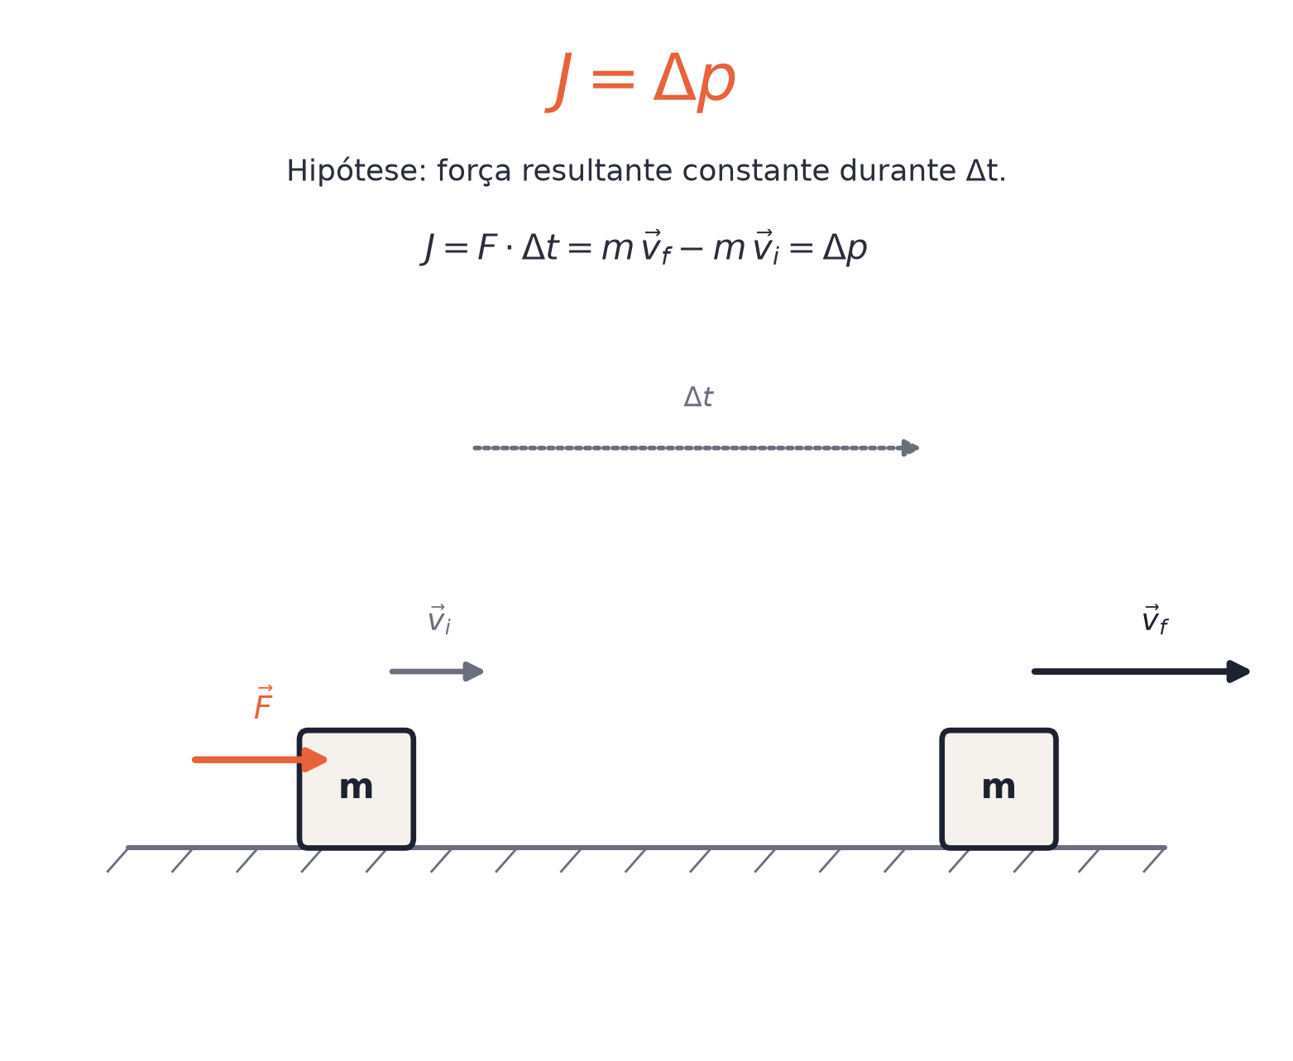
O conceito central
O impulso de uma força resultante sobre um corpo é sempre igual à variação de sua quantidade de movimento: J=Δp.
POSSOR · Trabalho, Energia e Quantidade de Movimento · Aula 43
3

Slide 4
Como funciona
Assim como o Teorema da Energia Cinética (Aula 37), este teorema vem direto da 2ª Lei de Newton.
• F = Δp/Δt isola a força média envolvida no impacto
• Usa o TEMPO do evento, enquanto o Teorema da Energia Cinética usa a DISTÂNCIA
POSSOR · Trabalho, Energia e Quantidade de Movimento · Aula 43
4

Slide 5

Cuidado com essa armadilha
Ao calcular Δp numa inversão de sentido (uma bola que quica), o sinal da velocidade importa — não é só a diferença dos módulos.
POSSOR · Trabalho, Energia e Quantidade de Movimento · Aula 43
5

Slide 6
Exemplo resolvido
Um carro de 1200 kg reduz sua velocidade de 20 m/s para 5 m/s em 3 s.
Δp = m·(v_{f}−v_{i}) = 1200×(5−20)
Δp = −18000 kg·m/s
F = Δp/Δt = −6000 N
POSSOR · Trabalho, Energia e Quantidade de Movimento · Aula 43
6

Slide 7
Roteiro de hoje
1
Pergunta inicial
2
J = Δp
3
Exemplo resolvido
4
Exercícios
POSSOR · Trabalho, Energia e Quantidade de Movimento · Aula 43
7

Slide 8

Hora dos Exercícios — Fixação
QUESTÃO 1
Um carro de massa 1200 kg reduz sua velocidade de 20 m/s para 5 m/s em 3 segundos, devido à frenagem. Calcule a força média de frenagem.
💡 Dica
Em inversões de sentido, atribua sinais opostos às velocidades antes de subtrair.
POSSOR · Trabalho, Energia e Quantidade de Movimento · Aula 43
8

Slide 9

Gabarito e Encerramento
Resposta
Δp = m·(v_{f}-v_{i}) = 1200×(5-20) = -18000 kg·m/s. F = Δp/Δt = -18000/3 = -6000 N (o sinal negativo indica força contrária ao movimento).
Resumo da Aula
O Teorema do Impulso usa tempo; o da Energia Cinética usa distância.
• F = Δp/Δt calcula a força média de um impacto.
Próxima aula: Conservação da Quantidade de Movimento — sistemas isolados.
POSSOR · Trabalho, Energia e Quantidade de Movimento · Aula 43
9

